Slide 1
Виды светофоров

Slide 2
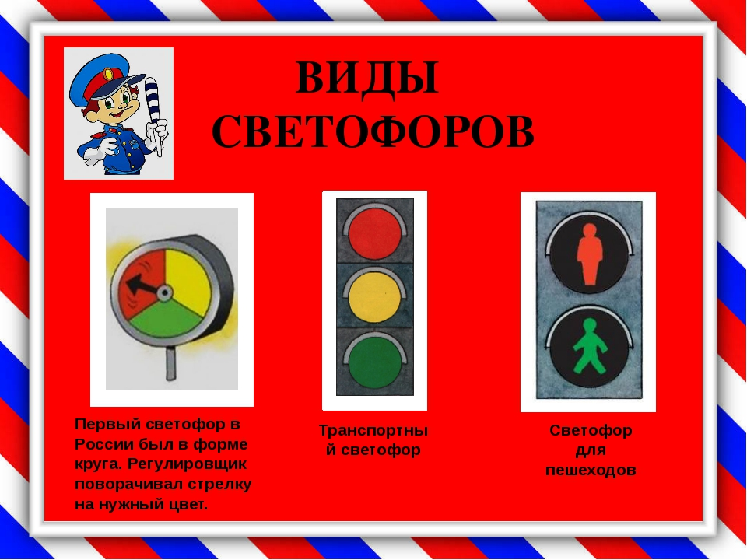

Slide 3
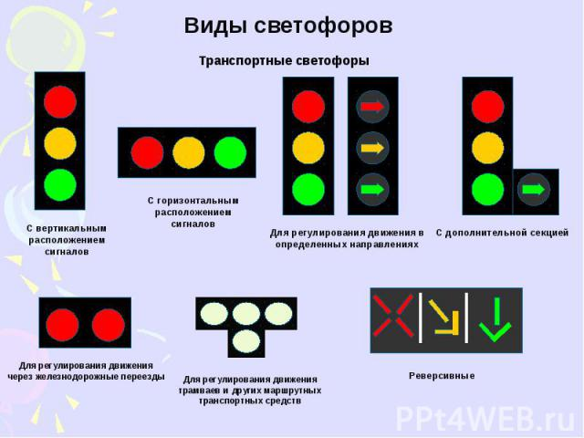
Горизонтальный, транспортный
Вертикальный, транспортный
Обычный светофор и со стрелками
Светофор с дополнительной секцией
Светофор железнодорожный
Реверсивные светофоры
Трамвайный светофор

Slide 4
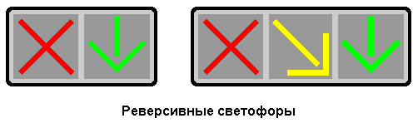
Эти светофоры работают очень просто. Они могут управлять только одной полосой для движения машин.

Slide 5
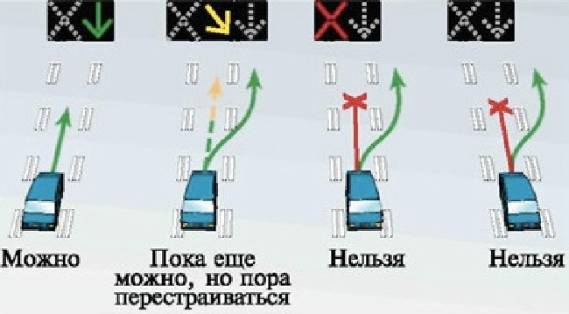
Действуют только на одну полосу!
Запомните их название: РЕВЕРСИВНЫЕ

Slide 6
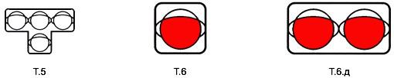
Железнодорожные светофоры
Светофоры для проезда железнодорожного
переезда для машин
Трамвайный
светофор

Slide 7
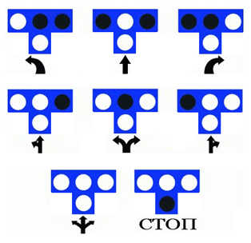
налево
прямо
направо
прямо и налево
Налево и направо
Прямо и направо
Во все стороны

